Slide 1
Selection Sort{
forbeginners.html
selectionsort.css
[Algoritmo de Ordenação]
< Matilde Morais, J&M>
}
Python

Slide 2
O que é?; {
forbeginners.html
selectionsort.css
‘Definição’
<p Um algoritmo de ordenação que percorre a lista, várias vezes, selecionando o menor elemento, a cada iteração, e trocando-o com o 1º elemento não ordenado. >
</p>
}
Python

Slide 3
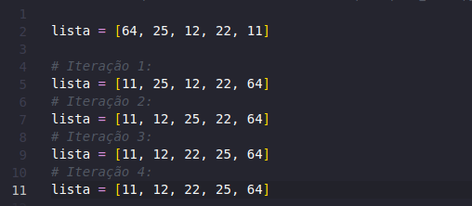
Exemplo {
forbeginners.html
selectionsort.css
}
Python

Slide 4
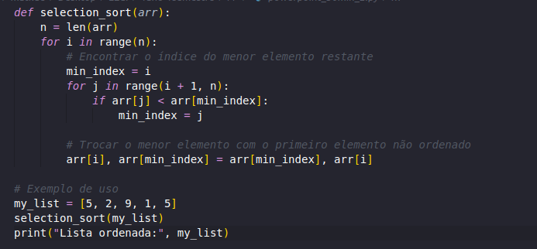
Implementação em Python {
forbeginners.html
selectionsort.css
}
Python

Slide 5
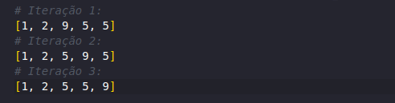
Resultado {
forbeginners.html
selectionsort.css
}
Python

Slide 6
Fim! {
forbeginners.html
selectionsort.css
< Alguma pergunta? >
}
Python

